Slide 1
TLAK
Kde jste se mohli setkat s pojmem TLAK?
atmosférický tlak
tlak pod vodou při potápění
tlak nějaké kapaliny či plynu
Co to tedy je tlak?
Vezměte si člověka, který se bude pohybovat zasněženou krajinou.
Např. 30 cm prašanu – komu se půjde lépe?
člověku v botách
člověku na lyžích proč?
Asi tušíme, že člověku v botách se půjde hůře, bude se více bořit.
Budeme předpokládat stejnou gravitační sílu člověka v botách i na lyžích.
Člověk v botách má menší plochu podrážek než člověk na lyžích (plocha lyží).
Člověk v botách bude na sníh působit větším tlakem a bude se více bořit.
Tlak vzniká působením síly na plochu.

Slide 2
zapište si do sešitu tento snímek
TLAK – p (malé písmeno p)
základní jednotka – pascal – Pa (velké P malé a)
1 kPa = 1000 Pa (kilopascal)
1 MPa = 1 000 000 Pa (megapascal)
1 hPa = 100 Pa (hektopascal)
Tlak vzniká působením síly na plochu.
Síle, která způsobuje tlak říkáme tlaková síla.
Tlak vypočteme tak, že sílu podělíme plochou.
p = $\frac{F}{S}$ p = F : S [Pa; N; m²]
kde F ... tlaková síla
S ... obsah plochy na kterou síla působí
1Pa = 1 $\frac{N}{m2}$
Platí: větší síla → větší tlak samozřejmě i naopak menší síla → menší tlak
Platí: větší plocha → menší tlak samozřejmě i naopak menší plocha → větší tlak

Slide 3
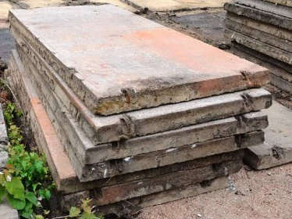
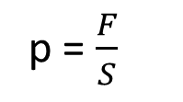
zapište si do sešitu tento snímek
TLAK – p
Př. 1 Jaký tlak na zem vyvolá betonový panel, působí-li silou 8000 N a jeho plocha je 2,5 m²?
p = $\frac{F}{S}$
p = $\frac{8000}{2,5}$ Pa = 3 200 Pa = 3,2 kPa
p = ? [Pa]
F = 8000 N (newton je základní jednotka – nemusíme převádět)
S = 2,5 m² (metr čtverečný je základní jednotka – nemusíme převádět)
S – obsah plochy
Panel vyvolá tlak 3 200 Pa.
T těžiště
F

Slide 4
TLAK – p
Př. 2 Jaký tlak na podlahu vyvolá člověk o hmotnosti 70 kg, jestliže plocha podrážek jeho bot je asi 5 dm²?
p = $\frac{F}{S}$
p = $\frac{700}{0,05}$ Pa = 14 000 Pa = 14 kPa
p = ? [Pa]
F = ? [N] musíme vypočítat sílu
m = 70 kg je to gravitační síla, kterou působí člověk
F = m . g o hmotnosti 70 kg
F = 70 . 10 N = 700 N
S = 5 dm²
= 0,05 m² museli jsme převést na základní jednotku
Člověk vyvolá tlak 14 kPa.

Slide 5
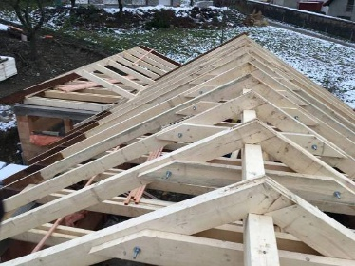
zapište si do sešitu nadpis a větu v rámečku
TLAK v pevných látkách
Tlak se v pevných látkách přenáší ve směru působící tlakové síly.
tak uložený trám vzhledem k tlakové síle odolá lépe
F
F
tak uložený trám vzhledem k tlakové síle se snadno prohne
F
F

Slide 6
TLAK v pevných látkách
Úlohy učebnice strana 111. – označené sovou
ÚKOL 6 úkol mi posílejte na adresu drazny.ladislav@cvvoda.cz
Vyberte si z učebnice 3 libovolné úlohy označené sovou ze strany 111.
Odpovídejte celou větou.
Odpovězte ne všechny otázky k úloze.
Např.
Lino se chůzí nedeformuje, protože podrážka má velkou plochu – tlak je malý. Nohy žákovských židlí mají menší plochu než podrážky, působí tam větší tlak. Pokud se žák houpe na židli, tak se plocha násobně zmenší a tím se násobně zvětší tlak na lino. Síly zůstávají stejné – pokud zanedbáme hmotnost židličky.

Slide 7
TLAK – p
Př. 3 Jaký tlak na podlahu vyvolá člověk o hmotnosti 50 kg, jestliže plocha podrážek jeho bot je asi 4 dm²?
p = $\frac{F}{S}$
p = $\frac{500}{0,04}$ Pa = 12 500 Pa = 12,5 kPa
p = ? [Pa]
F = ? [N]
m = 50 kg
F = m . g
F = 50 . 10 N = 500 N
Člověk vyvolá tlak 12,5 kPa.
S = 4 dm²
= 0,04 m²

